Slide 1


Informatique Ingénierie Numérique et Simulation
Intégration numérique

Slide 2
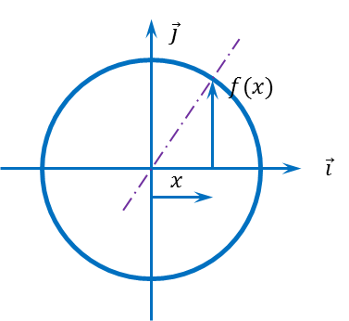

Description du problème Approximation d’un calcul intégral
Calcul de $I=\int_{a}^{b}{f\left(x\right)dx}$
Exemples
On ne connait pas de primitive de f : $I=\int_{a}^{b}{\sqrt{1+\sin^{2}{x}}dx}$
On veut approximer $I$ : calcul de $π$
$f\left(x\right)=\sqrt{1−x^{2}}$
$\frac{π}{4}=\int_{0}^{1}{f\left(x\right)dx}$

Slide 3
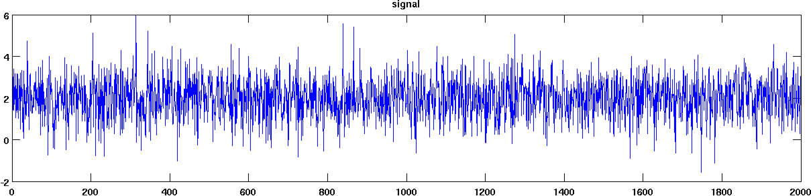
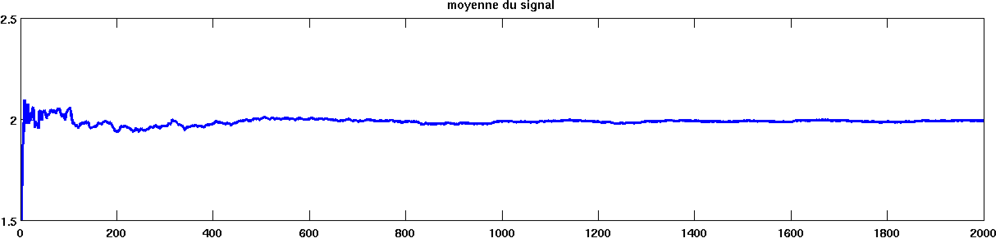
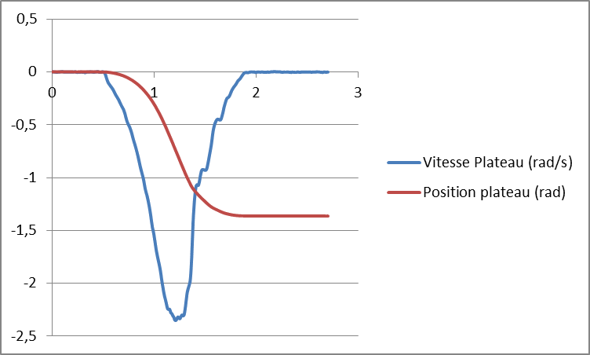
Description du problème Traitement de mesures

Slide 4
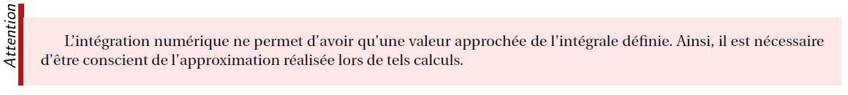
Description du problème
Limite de la résolution numérique
Remarque préliminaire
Les méthodes proposées s’appuient sur les formules de Newton-Cotes (s’appuyant elles-mêmes sur les formules de la quadrature).
Méthode des rectangles, lorsque les polynômes d'interpolation sont de degrés 0.
Méthode des trapèzes, lorsque les polynômes d'interpolation sont de degrés 1.
Méthode de Simpson, lorsque les polynômes d'interpolation sont de degrés 2 ou 3.

Slide 5
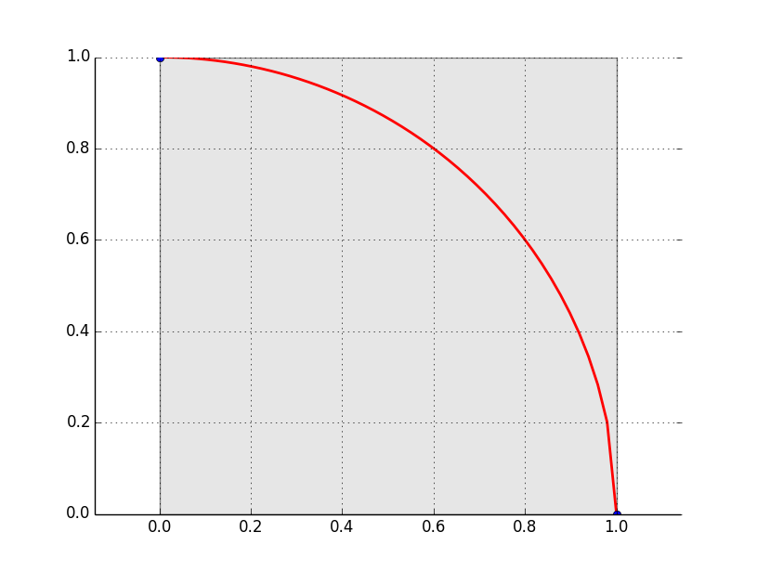
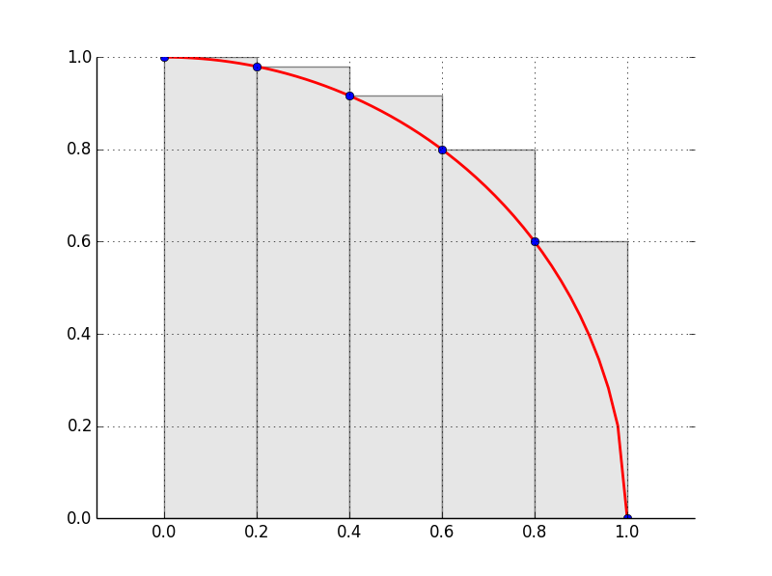
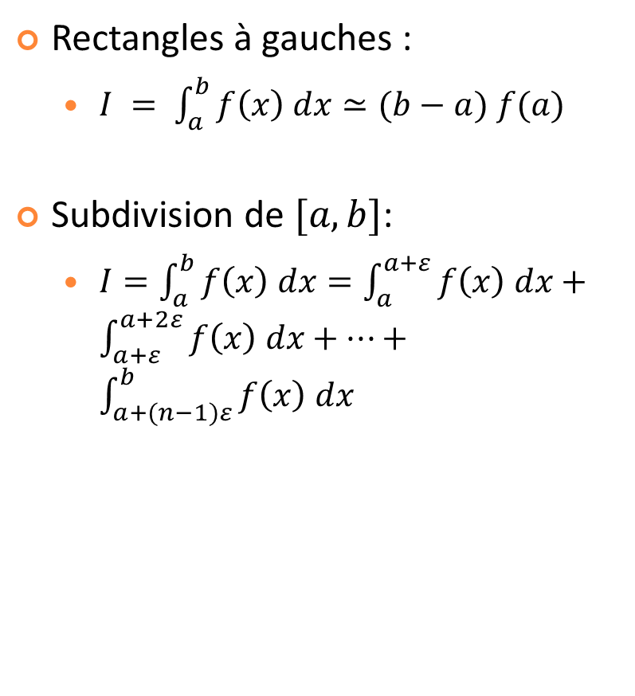
Méthode des rectangles Principe
Rectangles à gauches :
$I = \int_{a}^{b}{f\left(x\right) dx}≃(b−a) f(a)$
Subdivision de $[a,b]$:
$I=\int_{a}^{b}{f\left(x\right) dx}=\int_{a}^{a+ε}{f\left(x\right) dx}+\int_{a+ε}^{a+2ε}{f\left(x\right) dx}+…+\int_{a+(n−1)ε}^{b}{f\left(x\right) dx}$

Slide 6
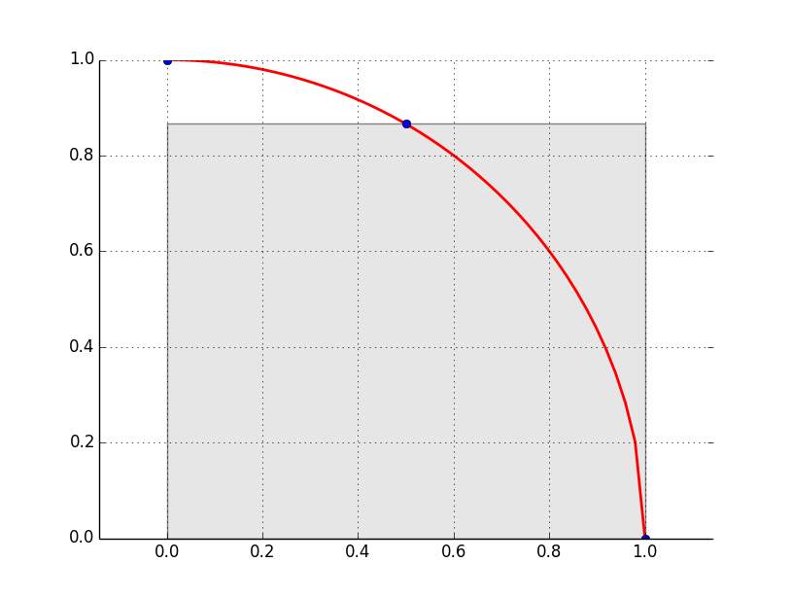
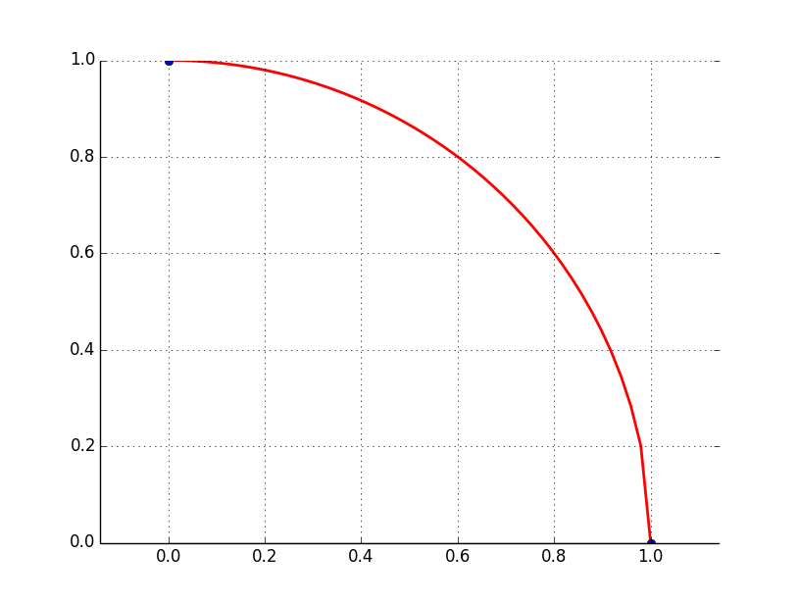
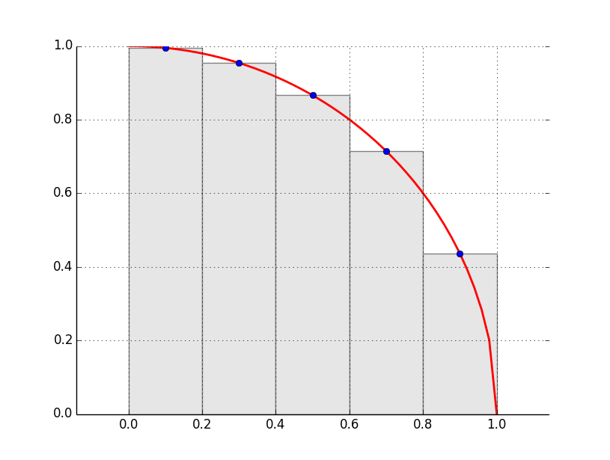
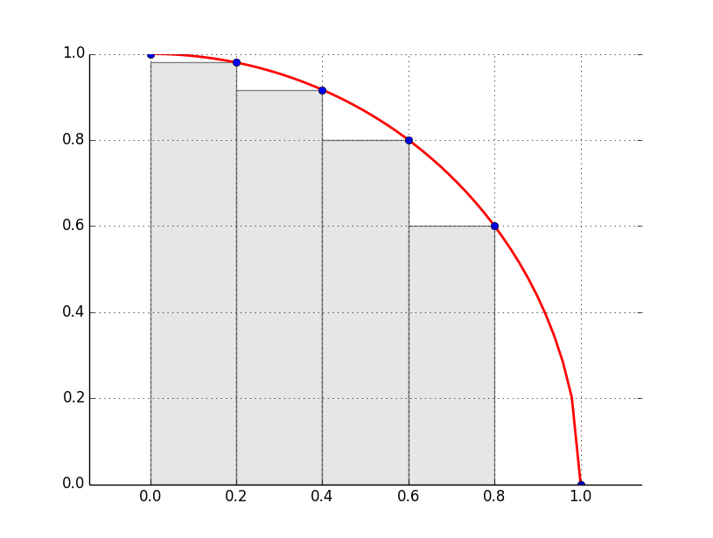
Méthode des rectangles Principe
Rectangles à gauche
Rectangles milieu
Rectangles à droite

Slide 7
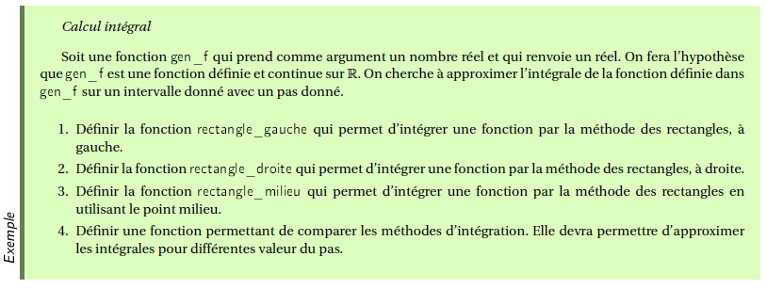
Méthode des rectangles Implémentation

Slide 8
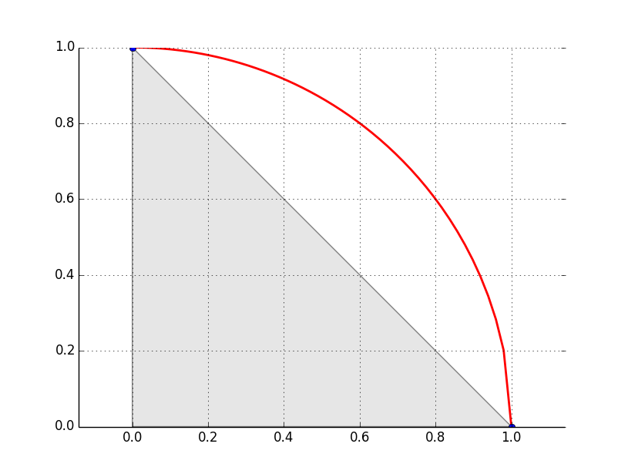
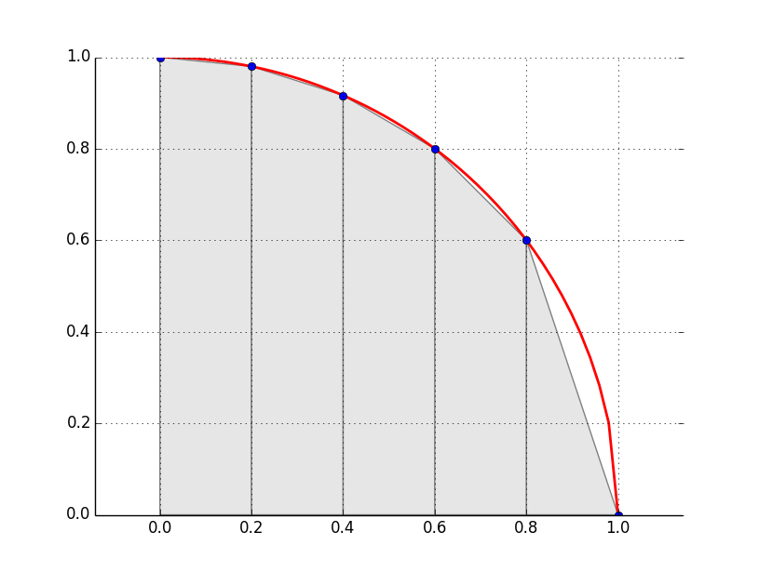

Méthode des trapèzes
Principe
$I = \int_{a}^{b}{f\left(x\right) dx}≃\left(b−a\right)\frac{f\left(a\right)+f(b)}{2}$
Interprétation graphique

Slide 9
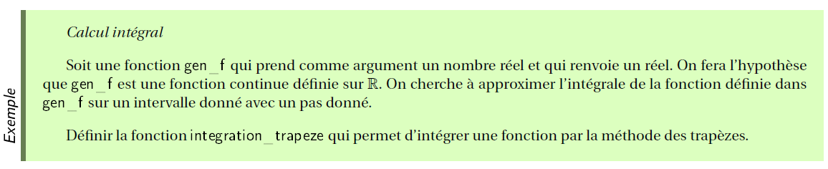
Méthode des trapèzes Implémentation

